Slide 1
Как мы готовились к празднику числа π

Slide 2
Сначала мы готовили тесто...

Slide 3
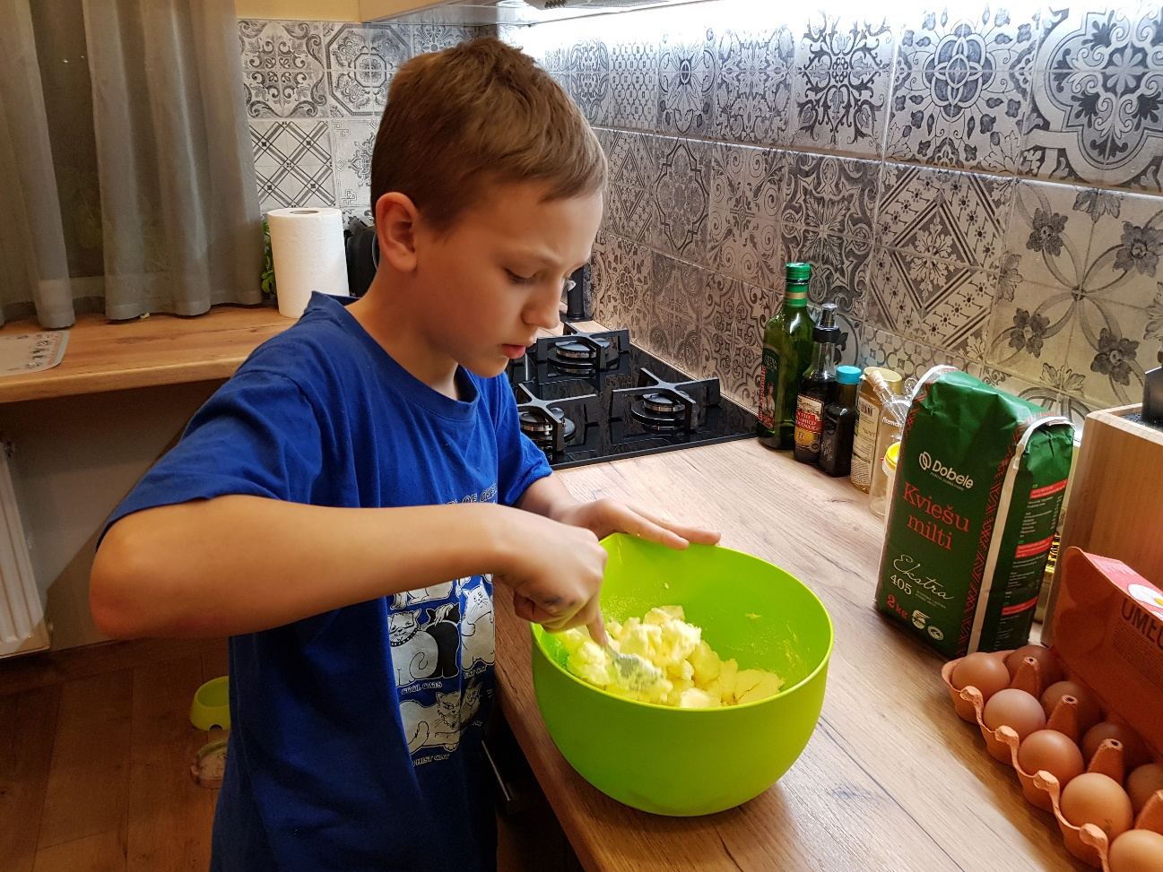
Смешали сахар с маслом...

Slide 4
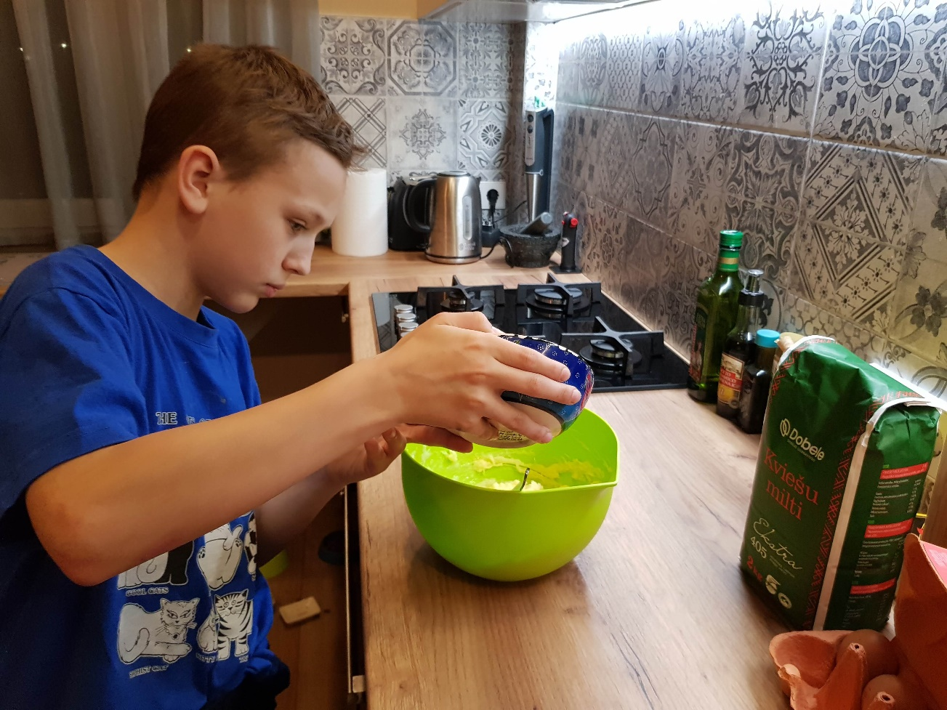
Потом добавили муку и яйца...

Slide 5
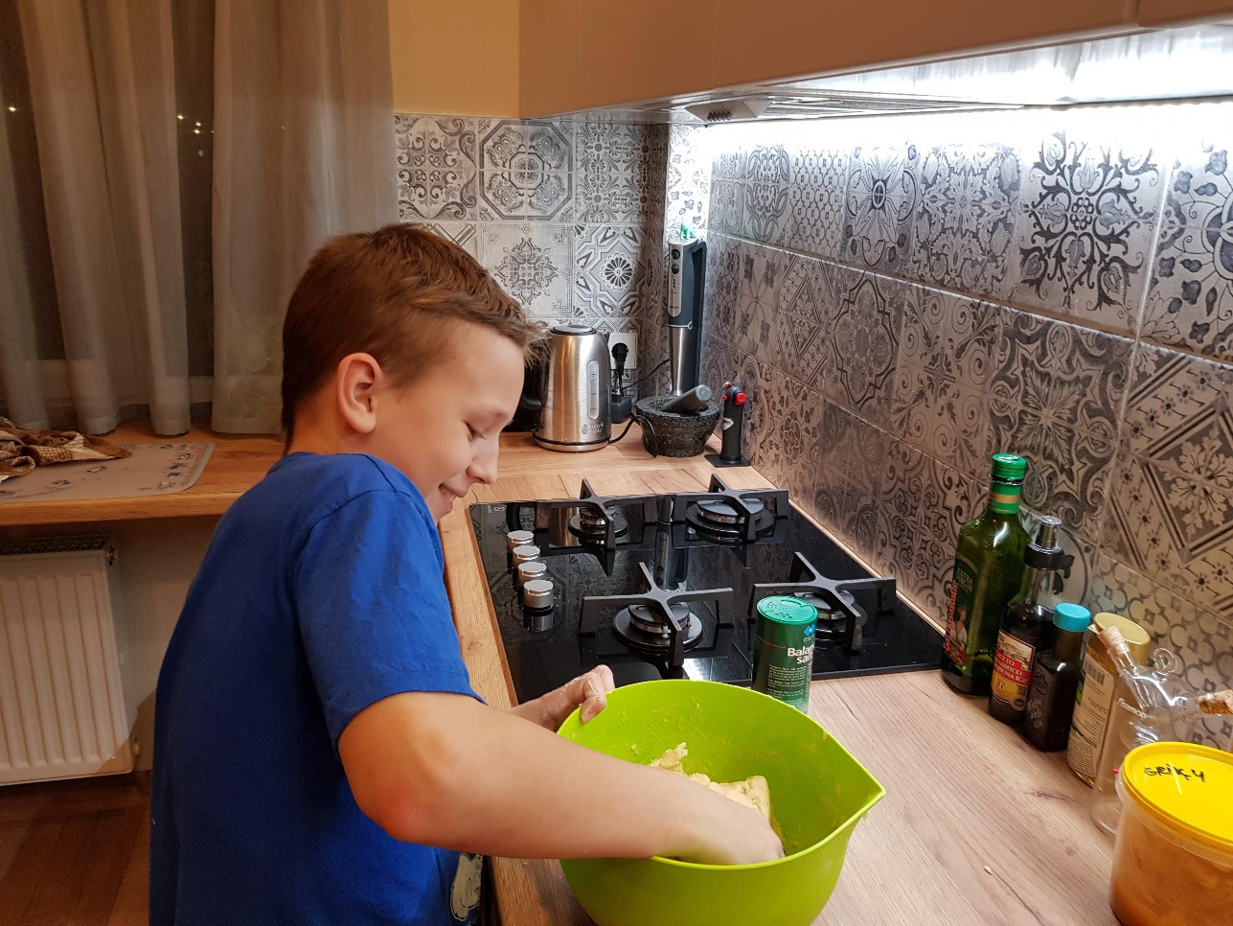
И все перемешали...

Slide 6
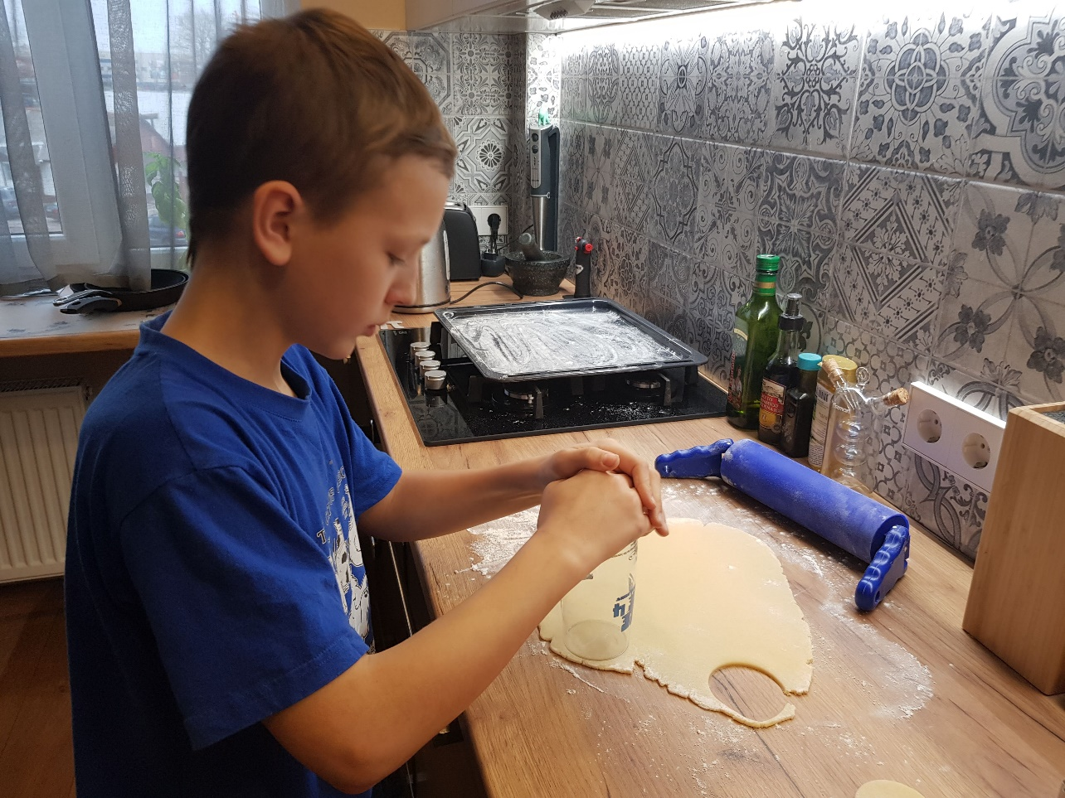
Раскатали тесто...

Slide 7
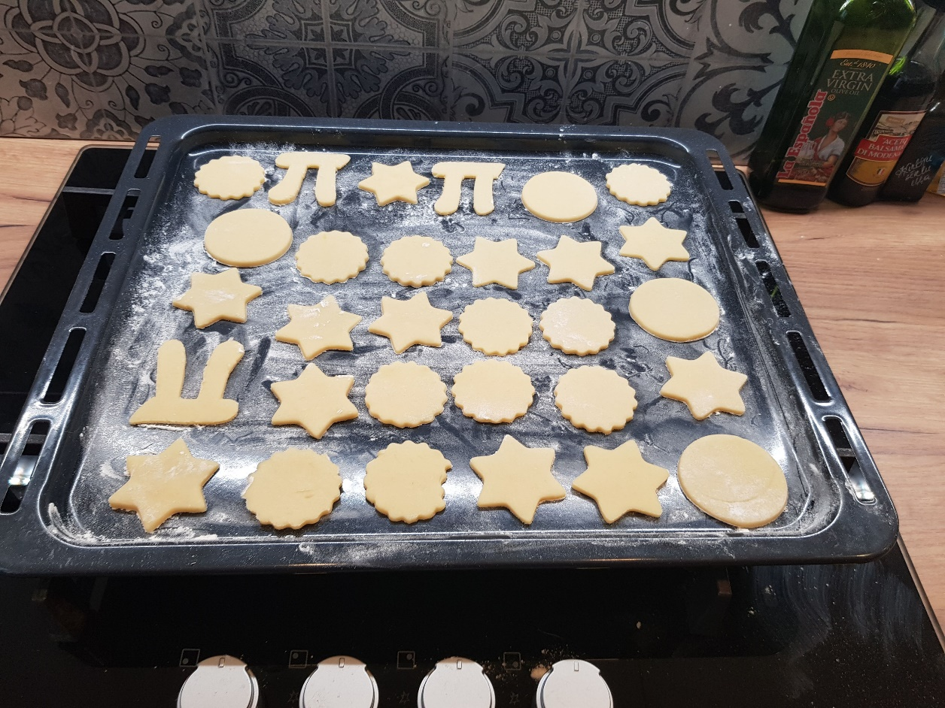
Вырезали печенье...

Slide 8
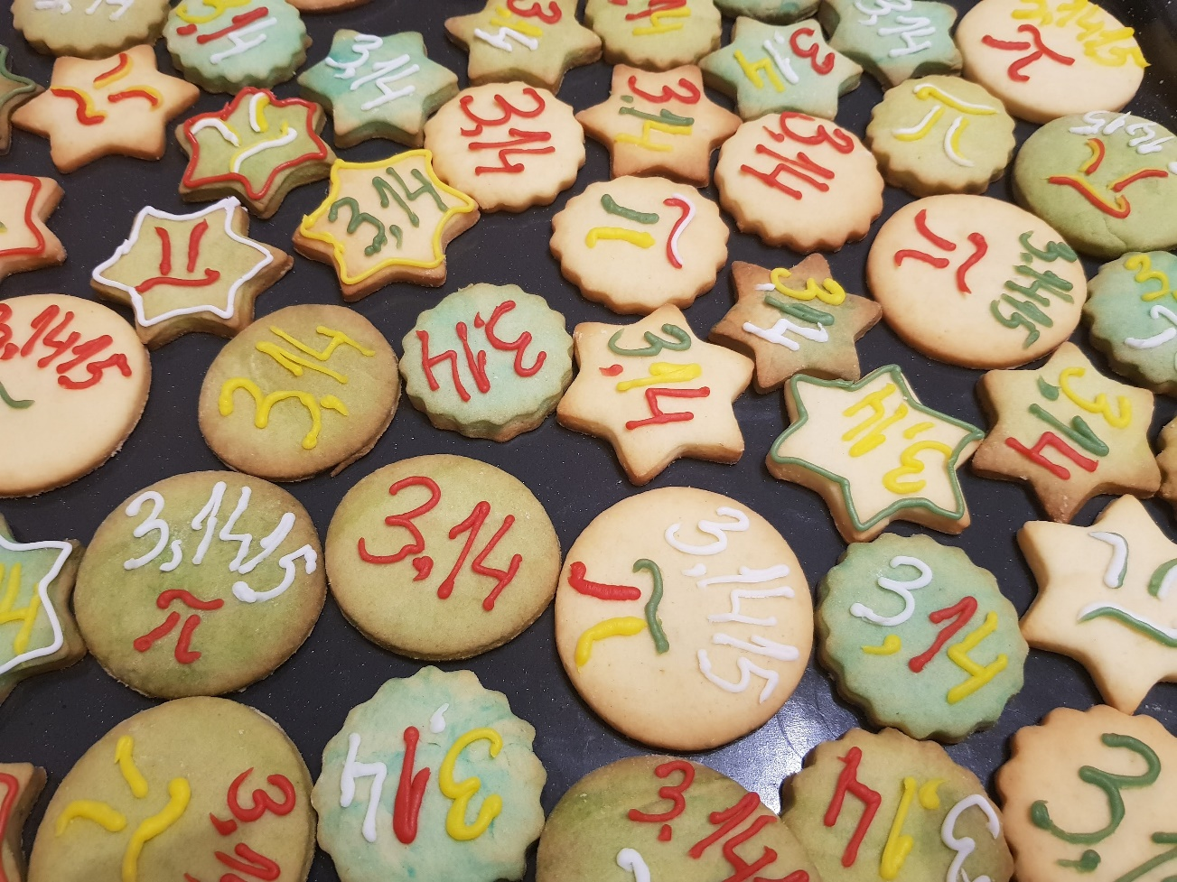
Запекли печенье в духовке и украсили...

Slide 9
А что у нас получилось, вы можете сейчас попробовать! Приятного аппетита!!!

